Slide 1
THỨ NĂM
SAU CHÚA NHẬT II PHỤC SINH

Slide 2
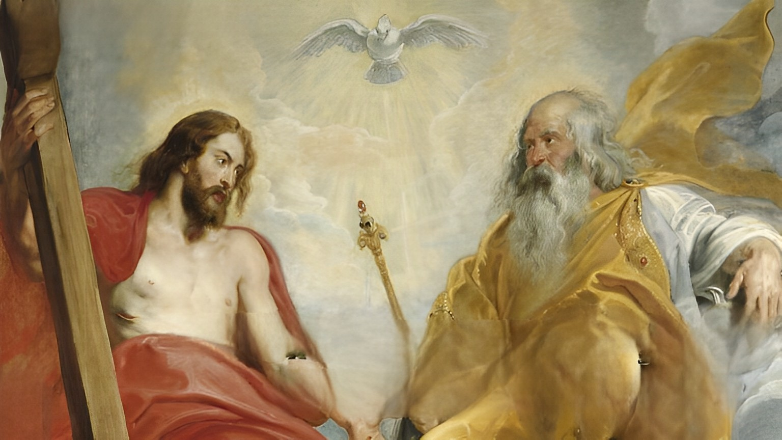
THỨ NĂM, TUẦN II PHỤC SINH
CHÚA CHA YÊU THƯƠNG NGƯỜI CON
VÀ ĐÃ GIAO MỌI SỰ TRONG TAY NGƯỜI

Slide 3
Ca nhập lễ
NÀO TA HÃY MỪNG VUI Lm. Kim Long

Slide 4
Đk: Nào ta hãy mừng vui, Chúa chiến thắng tử thần rồi, nguồn sống mới chiếu sáng tuyệt vời. Al-lê-lu-ia.

Slide 5
***: Nào ta hãy mừng vui, Chúa đã sống lại rạng ngời và Máu Thánh xóa hết tội đời, Al-lê-lu-ia.

Slide 6
Tk1: Thánh giá Chúa vươn cao dâng lễ hy sinh, cho nhân thế muôn đời sống trong ân tình.

Slide 7
Đk: Nào ta hãy mừng vui, Chúa chiến thắng tử thần rồi, nguồn sống mới chiếu sáng tuyệt vời. Al-lê-lu-ia.

Slide 8
***: Nào ta hãy mừng vui, Chúa đã sống lại rạng ngời và Máu Thánh xóa hết tội đời, Al-lê-lu-ia.

Slide 9
Tk2: Sức sống đã khai nguyên trong những thương đau, ân thiêng đã khơi nguồn giữa bao khổ sầu.

Slide 10
Đk: Nào ta hãy mừng vui, Chúa chiến thắng tử thần rồi, nguồn sống mới chiếu sáng tuyệt vời. Al-lê-lu-ia.

Slide 11
***: Nào ta hãy mừng vui, Chúa đã sống lại rạng ngời và Máu Thánh xóa hết tội đời, Al-lê-lu-ia.

Slide 12
Tk3: Vác thánh giá trung kiên theo Chúa nơi nơi, mai đây sẽ chung phần phúc vinh trên trời.

Slide 13
Đk: Nào ta hãy mừng vui, Chúa chiến thắng tử thần rồi, nguồn sống mới chiếu sáng tuyệt vời. Al-lê-lu-ia.

Slide 14
***: Nào ta hãy mừng vui, Chúa đã sống lại rạng ngời và Máu Thánh xóa hết tội đời, Al-lê-lu-ia.

Slide 15
THỨ NĂM, TUẦN II PHỤC SINH
CHÚA CHA YÊU THƯƠNG NGƯỜI CON
VÀ ĐÃ GIAO MỌI SỰ TRONG TAY NGƯỜI

Slide 16
Kinh Thương Xót

Slide 17
Xin Chúa thương xót chúng con. Xin Chúa thương (nguyện) xin Chúa thương, xin thương xót chúng con. Xin Chúa Ki-tô, xin Chúa Ki-tô thương xót chúng con.

Slide 18
** Xin Chúa Ki-tô, xin Chúa Ki-tô thương xót chúng con. Xin Chúa thương xót chúng con, xin thương xót chúng con. Xin thương xót chúng con.

Slide 19
THỨ NĂM, TUẦN II PHỤC SINH
CHÚA CHA YÊU THƯƠNG NGƯỜI CON
VÀ ĐÃ GIAO MỌI SỰ TRONG TAY NGƯỜI

Slide 20
KINH VINH DANH

Slide 21
Chủ tế: Vinh danh Thiên Chúa trên các tầng trời.
Cộng đoàn: Và bình an dưới thế, bình an dưới thế cho người thiện tâm. Chúng con ca ngợi Chúa.

Slide 22
** Chúng con chúc tụng Chúa. Chúng con thờ lạy Chúa. Chúng con tôn vinh Chúa. Chúng con cảm tạ Chúa vì vinh quang cao cả Chúa.

Slide 23
** Lạy Chúa là Thiên Chúa, là Vua trên trời, là Chúa Cha toàn năng. Lạy Con Một Thiên Chúa, Chúa Giê-su Ki-tô. Lạy Chúa là Thiên Chúa, là Chiên Thiên Chúa, là Con Đức Chúa Cha.

Slide 24
** Chúa xoá tội trần gian, xin thương, xin thương, xin thương xót chúng con. Chúa xoá tội trần gian, Xin nhận lời chúng con cầu khẩn.

Slide 25
** Chúa ngự bên hữu Đức Chúa Cha, xin thương, xin thương, xin thương xót chúng con. Vì lạy Chúa Giê-su Ki-tô, chỉ có Chúa là Đấng Thánh,

Slide 26
** chỉ có Chúa là Chúa, chỉ có Chúa là Đấng Tối Cao, cùng Đức Chúa Thánh Thần trong vinh quang Đức Chúa Cha. A-men. A-men.

Slide 27
THỨ NĂM, TUẦN II PHỤC SINH
CHÚA CHA YÊU THƯƠNG NGƯỜI CON
VÀ ĐÃ GIAO MỌI SỰ TRONG TAY NGƯỜI

Slide 28
VỀ NHỮNG SỰ KIỆN ĐÓ, CHÚNG TÔI XIN LÀM CHỨNG CÙNG VỚI THÁNH THẦN.
Bài trích sách Công vụ Tông Đồ

Slide 29
Đáp ca:
Kẻ nghèo hèn kêu xin, và Chúa đã nhận lời.

Slide 30
Alleluia-Alleluia:
Chúa nói: “ Này anh Tô-ma, vì đã thấy Thầy nên anh mới tin. Phúc thay những người không thấy mà tin.”
Alleluia:

Slide 31
THỨ NĂM, TUẦN II PHỤC SINH
CHÚA CHA YÊU THƯƠNG NGƯỜI CON
VÀ ĐÃ GIAO MỌI SỰ TRONG TAY NGƯỜI

Slide 33
Ca Dâng lễ:
Tình Yêu Mến
Cao Huy Hoàng

Slide 34
Tk1: Cuộc đời này con có gì mà dâng Chúa đây ? Những luống cày sâu trời tối mau cha chưa kịp về.

Slide 35
***: Mẹ bận rộn từng ngày lo no cơm ấm áo, có chi đâu Ngài ơi có chi dâng Ngài.

Slide 36
Đk: Con xin tiến dâng lên tình yêu mến, nhờ những hy sinh được êm ấm gia đình.

Slide 37
***: Con xin tiến dâng lên tình yêu mến, nguyện Chúa đoái thương gia đình con được bình yên.

Slide 38
Tk2: Đời tuyệt vời luôn thắm nồng tình yêu thiết tha, gương sáng mẹ cha ngày tháng qua luôn luôn hiền hòa.

Slide 39
***: Mẹ dặn dò đừng buồn nhau không vui mái ấm, mến yêu nhau đẹp sao lễ dâng lên Ngài.

Slide 40
Đk: Con xin tiến dâng lên tình yêu mến, nhờ những hy sinh được êm ấm gia đình.

Slide 41
***: Con xin tiến dâng lên tình yêu mến, nguyện Chúa đoái thương gia đình con được bình yên.

Slide 43
Thánh Thánh Thánh

Slide 44
Thánh! Thánh! Thánh! Chúa là Thiên Chúa các đạo binh. Trời đất đầy vinh quang Chúa. Hoan hô Chúa trên các tầng trời.

Slide 45
** Hoan hô Chúa trên các tầng trời. Chúc tụng Đấng ngự đến nhân danh Chúa. Hoan hô Chúa trên các tầng trời, hoan hô Chúa trên các tầng trời.

Slide 47
Lạy Chiên Thiên

Slide 48
Lạy Chiên Thiên Chúa, Đấng xoá tội trần gian, xin thương xót chúng con. Lạy Chiên Thiên Chúa, Đấng xoá tội trần gian,

Slide 49
** xin thương xót, xin thương xót chúng con. Lạy Chiên Thiên Chúa, Đấng xoá tội trần gian, xin ban bình an cho chúng con.

Slide 51
THỨ NĂM, TUẦN II PHỤC SINH
CHÚA CHA YÊU THƯƠNG NGƯỜI CON
VÀ ĐÃ GIAO MỌI SỰ TRONG TAY NGƯỜI

Slide 52
Ca nguyện hiệp lễ
Chúa Đã Sống Lại
Đỗ Hạ Vy

Slide 53
Đk: Chúa đã sống lại trần hoàn ơi nào ca vui. Chúa sống lại rồi, để dựng xây cuộc sống mới.

Slide 54
**: Chúa đã khải hoàn, người người ơi cùng hân hoan. Mau loan tin cho khắp muôn dân, reo vang lên câu hát tri ân, ngợi mừng Chúa chiến thắng tử thần.

Slide 55
Tk1: Chúa mến thương trần thế tội sầu, đành hy sinh nhận lấy cái chết khổ đau.

Slide 56
**: Và giờ đây Chúa đã sống lại khải hoàn, chiếu sáng ánh quang nhiệm mầu, xóa hết những cơn buồn đau.

Slide 57
Đk: Chúa đã sống lại trần hoàn ơi nào ca vui. Chúa sống lại rồi, để dựng xây cuộc sống mới.

Slide 58
**: Chúa đã khải hoàn, người người ơi cùng hân hoan. Mau loan tin cho khắp muôn dân, reo vang lên câu hát tri ân, ngợi mừng Chúa chiến thắng tử thần.

Slide 59
Tk2: Nếu chúng ta cùng chết với người, cùng hy sinh nhận lấy thánh giá khổ đau.

Slide 60
**: Thì rồi đây cũng sẽ sống lại với Người Đấng lấy máu chuộc nhân loại, thoát chốn tối tăm lầm than.

Slide 61
Đk: Chúa đã sống lại trần hoàn ơi nào ca vui. Chúa sống lại rồi, để dựng xây cuộc sống mới.

Slide 62
**: Chúa đã khải hoàn, người người ơi cùng hân hoan. Mau loan tin cho khắp muôn dân, reo vang lên câu hát tri ân, ngợi mừng Chúa chiến thắng tử thần.

Slide 64
THỨ NĂM, TUẦN II PHỤC SINH
CHÚA CHA YÊU THƯƠNG NGƯỜI CON
VÀ ĐÃ GIAO MỌI SỰ TRONG TAY NGƯỜI

Slide 65
Ca kết lễ
Chúa Nay Đã Phục Sinh Lm. Kim Long

Slide 66
Đk: Chúa nay thực đã phục sinh. Al-lê-lu-ia Al-lê-lu-ia.

Slide 67
Tk1: Ngài từ trong kẻ chết sống lại. Al-lê-lu-ia, Al-lê-lu-ia. Và niềm vui tràn lan nơi nơi.

Slide 68
Đk: Chúa nay thực đã phục sinh. Al-lê-lu-ia Al-lê-lu-ia.

Slide 69
Tk2: Ngài toàn thắng tội lỗi thế trần. Al-lê-lu-ia, Al-lê-lu-ia. Và ngàn dân hưởng ơn cứu rỗi.

Slide 70
Đk: Chúa nay thực đã phục sinh. Al-lê-lu-ia Al-lê-lu-ia.

Slide 71
Tk3: Ngài rọi chiếu triều ánh sáng ngời.Al-lê-lu-ia, Al-lê-lu-ia. Chỉ đường cho toàn dân đi tới

Slide 72
Đk: Chúa nay thực đã phục sinh. Al-lê-lu-ia Al-lê-lu-ia.

Slide 73
THỨ NĂM, TUẦN II PHỤC SINH
CHÚA CHA YÊU THƯƠNG NGƯỜI CON
VÀ ĐÃ GIAO MỌI SỰ TRONG TAY NGƯỜI

